Slide 1
Estrutura de Dados 1
FILA ESTÁTICA
FILA DINÂMICA
Profª Juliana Franciscani

Slide 2
Roteiro
01
02
03
04
O que é
Fila Estática Conceito
Fila Estática
Código
Fila dinâmica
Conceito
05
Fila dinâmica
Código

Slide 3
FILA
Sequência de elementos de um mesmo tipo
Tipo especial de lista
É uma estrutura em que os elementos são inseridos sempre no final da fila , e a remoção sempre no início da fila.
1
2
3
4
5
6
7
8
9
10
INÍCIO
FIM

Slide 4
FILA
FIFO (First In First Out) Primeiro elemento a entrar é o primeiro elemento a sair.
Inserção sempre no FIM da Fila
Remoção sempre no INÍCIO da Fila
Só é visível o início da FILA, apenas o primeiro elemento estará visível para ser manipulado.
APLICAÇÃO DE FILA
Controle de fluxo em geral
Administração de recursos compartilhados. (como buffer de impressora)

Slide 5
FILA Estática
FILA Dinâmica
Espaço de memória é definido no momento de compilação
Deve-se definir o tamanho máximo MAX do vetor a ser utilizado
Acesso é sequencial: elementos consecutivos na memória
Deve-se verificar se a FILA está cheia antes de cada inserção.
Espaço de memória é definido no momento de execução
A FILA cresce a cada elemento inserido e diminui a cada elemento removido.
Acesso é Encadeado: cada elemento pode estar em uma área distinta da memória.
Para acessar um elemento é preciso percorrer todos os seus antecessores

Slide 6
FILA
Criar fila;
Inserir item no fim da fila;
Acessar um elemento no início da fila;
Remover o elemento do início da fila;
Contar número de itens;
Verificar se a fila está vazia;
Verificar se a fila está cheia (estática);
Exibir os elementos da fila.

Slide 7
FILA ESTÁTICA
Explicação
Código em CPP

Slide 8
FILA ESTÁTICA
É composta por informações como: quantidade de elementos, início e o final da Fila, além do vetor que armazenará os dados.
Necessário informar o tamanho máximo (MAX) desse vetor.
4 | 0 | 3
qtd | inic | fim
dados
10 | 5 | 23 | 2
0 |  |  |  |  |  | MAX-1

Slide 9
Inserir 7, 3, 9
Remover
Remover
Inserir 5
4 | 0 | 3
qtd | inic | fim
dados
10 | 5 | 23 | 2
0 |  |  |  |  | MAX-1
Inserir 5
Se qtd!=max ok
Atualiza fim
Inserir no fim+1 (%MAX) ou
se fim==MAX, então atualiza o fim para 0
Inserir no fim
Atualizar o qtd.
Inserir 3
Se qtd!=max ok
Inserir no fim+1
Atualizar o qtd e o fim.
4 | 0 | 3
qtd | inic | fim
Inserir 9
Se qtd!=max →não
Fila está cheia
5
5
2
Remover
Qtd != 0 ok
Remover elemento que está no início
Atualizar qtd e inicio
2
4
5
6
0
4
1
Inserir 7
Se qtd!=max ok
Inserir no fim+1
Atualizar o qtd e o fim.
Remover
Qtd != 0 ok
Remover elemento que está no início
Atualizar qtd e inicio
dados
10 | 5 | 23 | 2 | 7 | 3
0 | 1 | 2 | 3 | 4 | 5
5

Slide 10
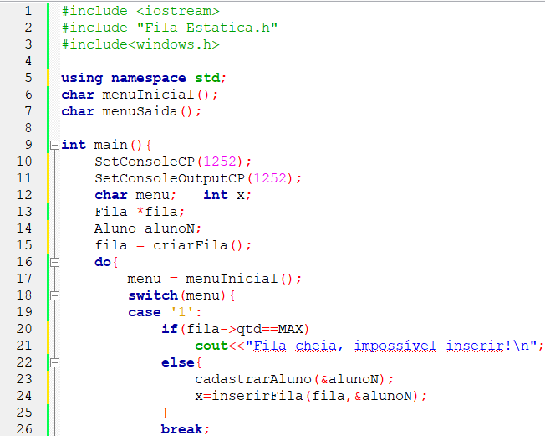
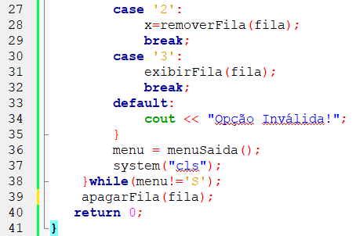

Slide 11
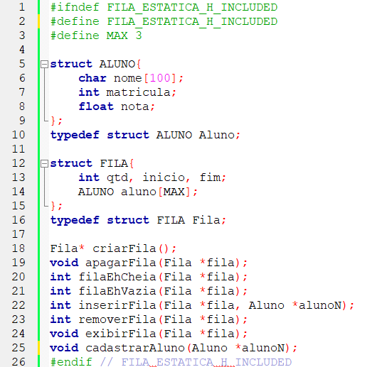

Slide 12
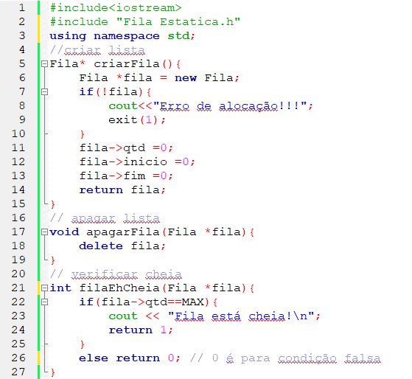
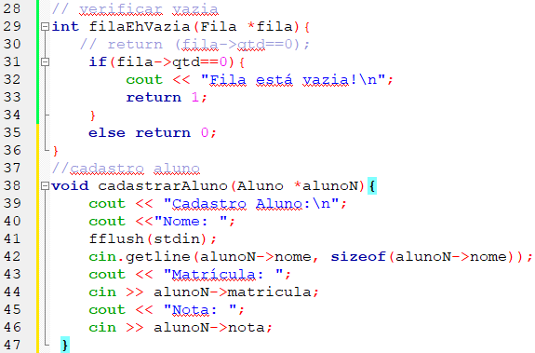

Slide 13
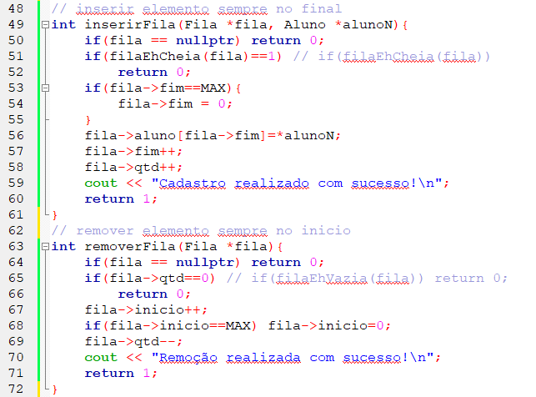

Slide 14
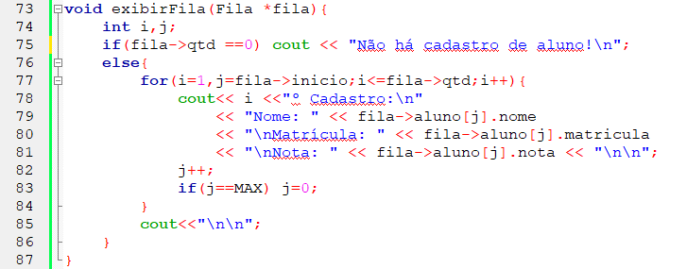

Slide 15
FILA DINÂMICA
Explicação
Código em CPP

Slide 16
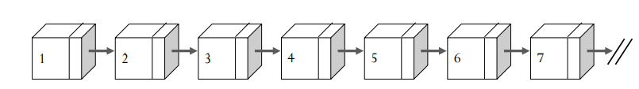
FILA DINÂMICA
Alocação dinâmica para cada elemento um NEW
Composta pelo dado, um ponteiro para o próximo elemento e indicadores (ponteiros) para o início e para o fim da fila
Inicio | Final
dado | prox
dados

Slide 17
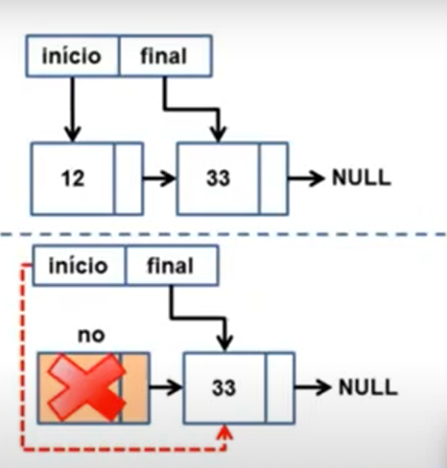
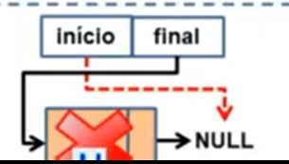
Remover elemento...
Verifica se existe elemento na fila
Remove sempre do inicio.
Declara um no.
Atribui ao no= fila->inicio
Depois atualiza o início
fila->inicio = fila->inicio->prox
Depois desaloca o no (delete no;)
Remover elemento...
Verifica se existe elemento na fila
Remove sempre do inicio.
Declara um no.
Atribui ao no= fila->inicio
Depois atualiza o início
fila->inicio = fila->inicio->prox
Se o inicio for nulo, atribui nulo ao fim
Depois desaloca o no (delete no;)

Slide 18
Inserção do elemento 40 em um fila que possui elementos
40
10
20
prox
novoNo
inicio | final
10
20
40
prox
novoNo
fila->final->prox = novoNo;
inicio | final
fila->qtd++;

Slide 19
Remoção de um elemento – Sempre no Início
10
20
inicio | final
10
20
No= fila->inicio
Delete no;
Fila->inicio = fila->inicio->prox
inicio | final

Slide 20
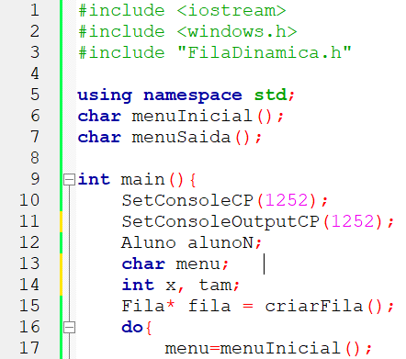
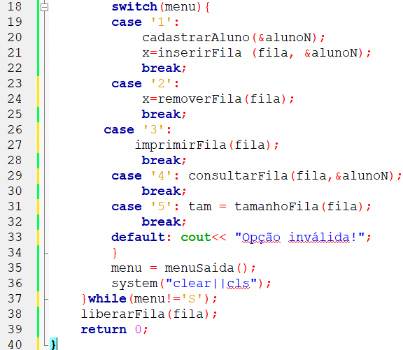

Slide 21
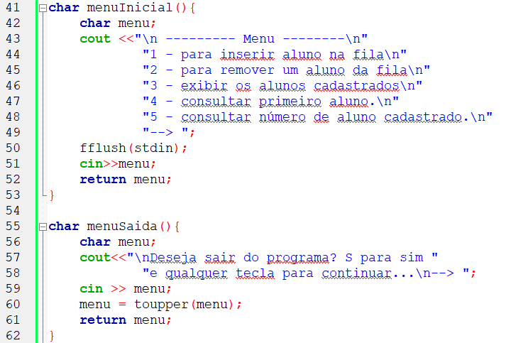

Slide 22
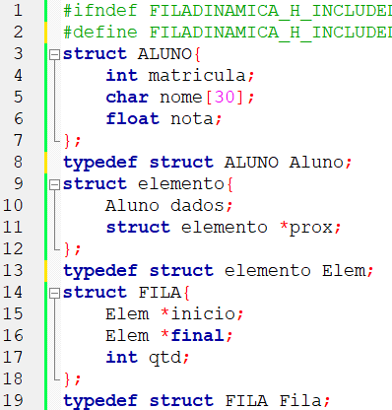
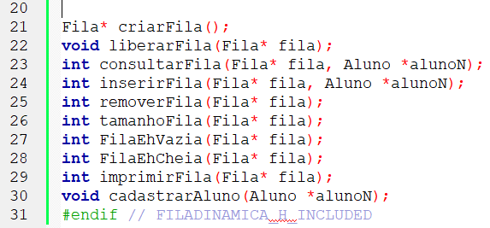

Slide 23
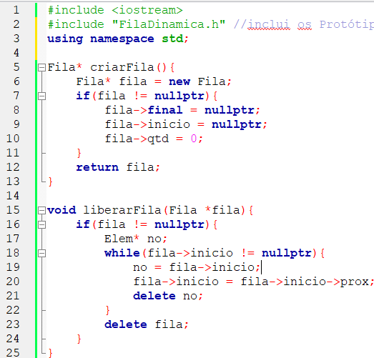
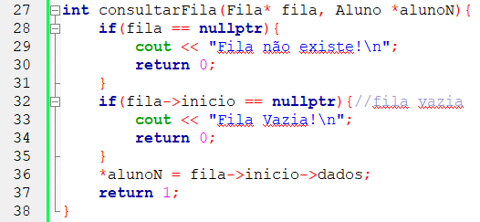

Slide 24
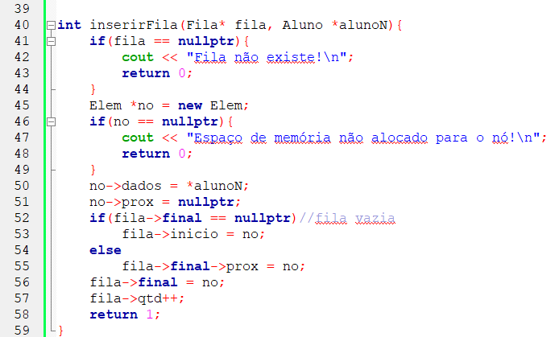

Slide 25
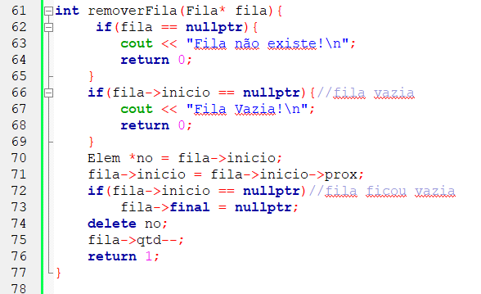

Slide 26
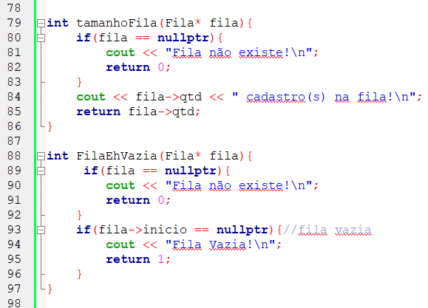

Slide 27
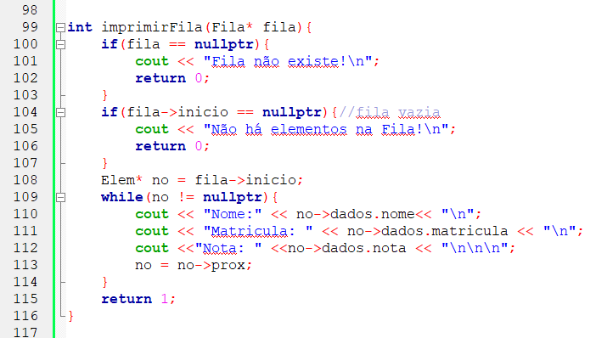

Slide 28
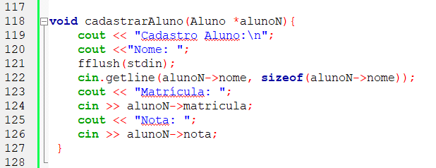

Slide 30
Exercícios

Slide 31
Referências
EDELWEISS, N,; GALANTE, R.. Estruturas de dados. Porto Alegre: Bookman, 2009.
SZWARCFITER, J. L.; MARKENZON, L. Estruturas de dados e seus algoritmos. 3. ed. Rio de Janeiro: LTC, 2010.
ZIVIANI, N. Projeto de algoritmos: com implementações em Pascal e C. 3. ed. rev. e ampl. São Paulo: Cengage Learning, 2011.
Aulas e vídeo aulas do professor André Backes: https://www.facom.ufu.br/~backes/

